Slide 1
Всероссийский Интернет –урок «Имею право знать!
http://www.fskn.gov.ru

Slide 2
Наркомания,
наркотики,
дети…
За каждым из этих слов бесконечные вереницы судеб, мучительная боль, искалеченная жизнь.
Мы не верим в то, что это может случиться с нами.
Не замечаем подростков, идущих на встречу с тоскливыми недобрыми глазами, в которых отражается пустота.
Не слышим историй, о которых так много говорят все вокруг.

Slide 3
Что такое наркотики и наркомания?
Наркотики –
это химические вещества, которые изменяют сознание человека и вызывают психическую и физиологическую зависимость.
Наркомания – болезненное пристрастие к наркотикам, связанное с развитием психологической и физиологической зависимости к этим веществам.
Нарушают деятельность всех органов и систем человеческого организма;
приводят к деградации личности
Средний возраст вовлечения в наркотическую зависимость – 13-14 лет;
средняя продолжительность жизни наркомана – 5-7 лет;
90% наркоманов –
ВИЧ-инфицированны;

Slide 4
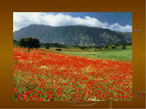
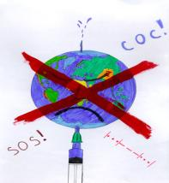

о
Экскурс в историю наркомании
Несколько тысяч лет назад человечество узнало о наркотических веществах .
Древние римляне использовали маковое снадобье , в Древней Азии известен был маковый сок в Африке употребляли кат в Южной Америке листья коки .
1952 год – выделен в чистом виде морфий .
Сегодня люди продолжают употреблять наркотики :
- кокаин
- героин
- опий
- марихуану

Slide 5
Территория безопасности
. http://www.fskn.gov.ru/pages/main/young_people/4080/index.shtml

Slide 6
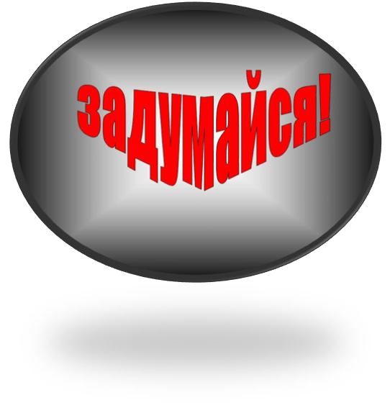
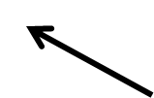
В России на сегодняшний день по приблизительным подсчётам наркоманов около
3 млн. человек
Во всём мире количество наркоманов оценивается в
1 млрд. человек
Средний возраст людей, употребляющих наркотики, - 18-22 года
Сокращение средней продолжительности жизни наркоманов с 40 до 25 лет.

Slide 7



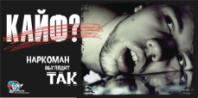
Почему молодые люди
начинают употреблять наркотики?
1. Ритуальность.
2. Отсутствие смысла и интереса в жизни.
3. Склонность к суициду
4. Душевные переживания, которых очень много в молодом возрасте.
5. Давление группы.
6. Поиск себя.
7. Любопытство
8. Бегство от проблем в воображаемый мир.
9. Скука.
10. Стремление к свободе и независимости.

Slide 8
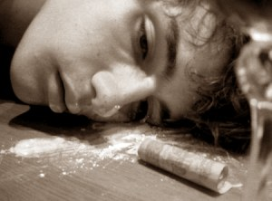
Наркотики и здоровье
Наркотики влияют на:
центральную нервную систему;
сердечно-сосудистую систему;
дыхательную систему;
риск заболевания ВИЧ, СПИД, ЗПП.

Slide 9


«Наркоманы в страшных муках гибнут от передозировки наркотика, от отравления разбавителями, от СПИДа, гепатита, от заражения крови, от несчастных случаев, от убийств и самоубийств…»
«Наркоман убивает медленной, мучительной смертью не только себя, но своих родных и близких, загоняет свою семью в беду и боль, в горе и смерть…»

Slide 10
яды-токсины разрушают тело и разум
Наркоман разрушает не только себя, но и своих близких
В результате приема наркотиков впоследствии наркоман испытывает страдания
яды-токсины разрушают личность и это путь к деградации
Наркотик это ЯД, приводящий к смерти

Slide 11
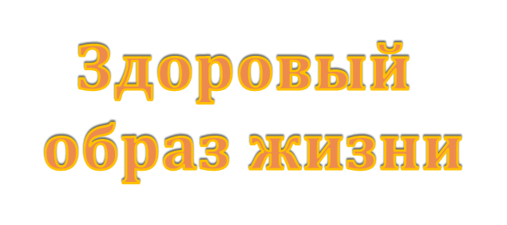
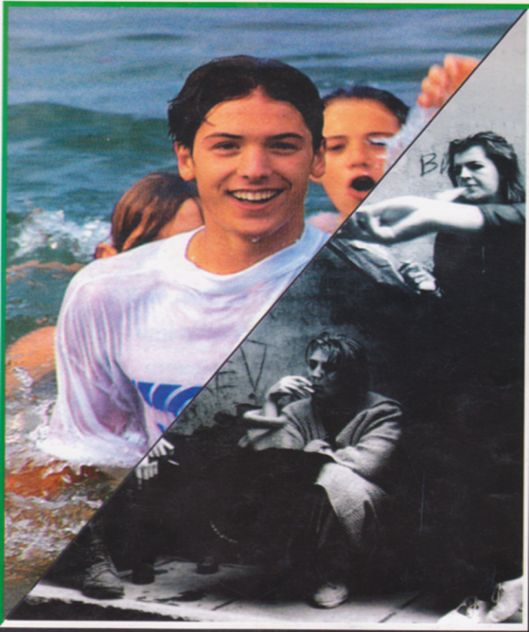
«Если мы не разрушим наступления наркотиков, то наркотики разрушат нас» Ричард Никсон
Тропинка,
ведущая к бездне

Slide 12

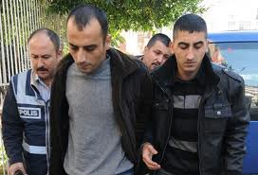
Влияние наркомании на детскую преступность
Среди несовершеннолетних осужденных, содержащихся в воспитательных колониях ГУИН Минюста России их количество составляет свыше 8 тысяч (или от 30 до 35 %) от общей численности.
Уровень заболеваемости наркоманией и употребляющих наркотические средства несовершеннолетних осужденных, содержащихся в воспитательных колониях в 10 - 12 раз превышает показатели по России и определяется в 37,5 на 1000

Slide 13
АДМИНИСТРАТИВНАЯ ОТВЕТСТВЕННОСТЬ
Статья | Ответственность
Статья 6.8. Незаконный оборот наркотических средств, психотропных веществ или их аналогов Незаконные приобретение, хранение, перевозка, изготовление, переработка без цели сбыта наркотических средств, психотропных веществ или их аналогов | Административный штраф в размере от пяти до десяти минимальных размеров оплаты труда или административный арест на срок до пятнадцати суток. Примечание. Лицо, добровольно сдавшее приобретенные без цели сбыта наркотические средства или психотропные вещества, а также их аналоги, освобождается от административной ответственности за данное административное правонарушение.
Статья 6.9. Потребление наркотических средств или психотропных веществ без назначения врача | Штраф в размере от пяти до десяти минимальных размеров оплаты труда или административный арест на срок до пятнадцати суток. Примечание. Лицо, добровольно обратившееся в лечебно-профилактическое учреждение для лечения в связи с потреблением наркотических средств или психотропных веществ без назначения врача, освобождается от административной ответственности за данное правонарушение.
Статья 6.13. Пропаганда наркотических средств, психотропных веществ или их прекурсоров | Штраф от двадцати до двадцати пяти минимальных размеров оплаты труда с конфискацией рекламной продукции и оборудования, использованного для ее изготовления, или без таковой.
-

Slide 14
АДМИНИСТРАТИВНАЯ ОТВЕТСТВЕННОСТЬ
Статья | Ответственность
Статья 20.20. Распитие пива и напитков, изготавливаемых на его основе, алкогольной и спиртосодержащей продукции либо потребление наркотических средств или психотропных веществ в общественных местах | Штраф от одного до пятнадцати минимальных размеров оплаты труда.
Статья 20.22. Появление в состоянии опьянения несовершеннолетних, а равно распитие ими пива и напитков, изготавливаемых на его основе, алкогольной и спиртосодержащей продукции, потребление ими наркотических средств или психотропных веществ в общественных местах | Наложение административного штрафа на родителей или иных законных представителей несовершеннолетних в размере от трех до пяти минимальных размеров оплаты труда.

Slide 15
УГОЛОВНАЯ ОТВЕТСТВЕННОСТЬ
Статья | Ответственность
Статья 228. Незаконные приобретение, хранение, перевозка, изготовление, переработка наркотических средств, психотропных веществ или их аналогов | Штраф в размере до сорока тысяч рублей или в размере заработной платы или иного дохода осужденного за период до трех месяцев, либо исправительные работы на срок до двух лет, либо лишение свободы на срок до трех лет.
Статья 230. Склонение к потреблению наркотических средств или психотропных веществ | Ограничение свободы на срок до трех лет, либо арест на срок до шести месяцев, либо лишение свободы на срок до пяти лет.
Статья 231. Незаконное культивирование запрещенных к возделыванию растений, содержащих наркотические вещества | Штраф в размере до трехсот тысяч рублей или в размере заработной платы или иного дохода осужденного за период до двух лет, либо лишение свободы на срок до двух лет.
Статья 234. Незаконный оборот сильнодействующих или ядовитых веществ в целях сбыта | Штрафом в размере до сорока тысяч рублей или в размере заработной платы или иного дохода осужденного за период до трех месяцев, либо обязательные работы на срок до ста восьмидесяти часов, либо исправительные работы на срок до одного года, либо лишением свободы на срок до трех лет.

Slide 16
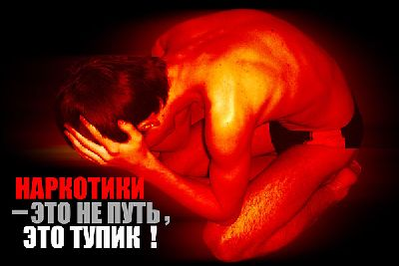
Что же такое наркомания?
Образно говоря – это
дорога на кладбище,
возможно, с одной остановкой
за колючей проволокой,
и мы должны это понимать,
как бы это не было страшно.

Slide 17
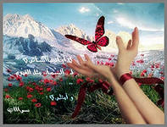

Мир в наших руках
"Болезнь легче предупредить, чем лечить" - это золотое правило медицины приобретает особое значение, когда речь заходит о наркомании.
Опускать руки не стоит.
Попробуем вместе,
объединив усилия,
спасти наш
МИР!

